Slide 1
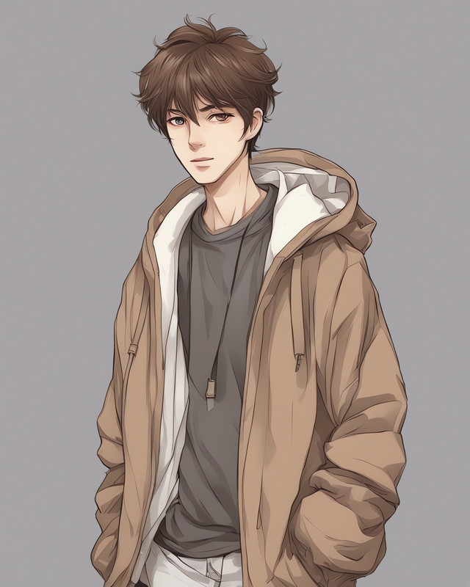
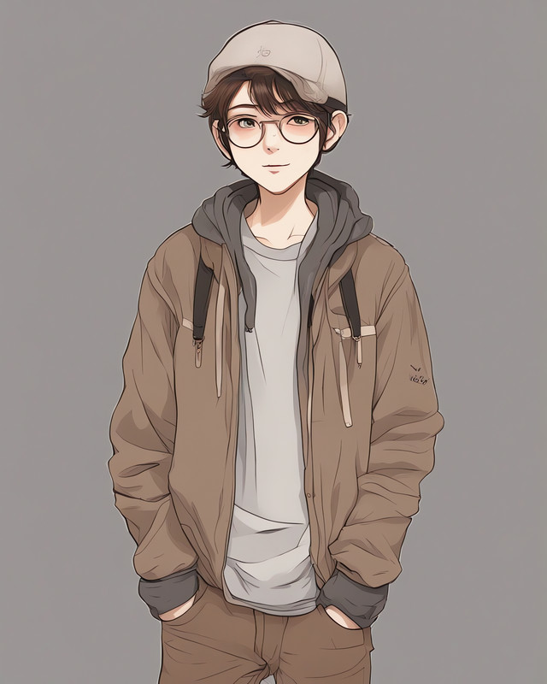
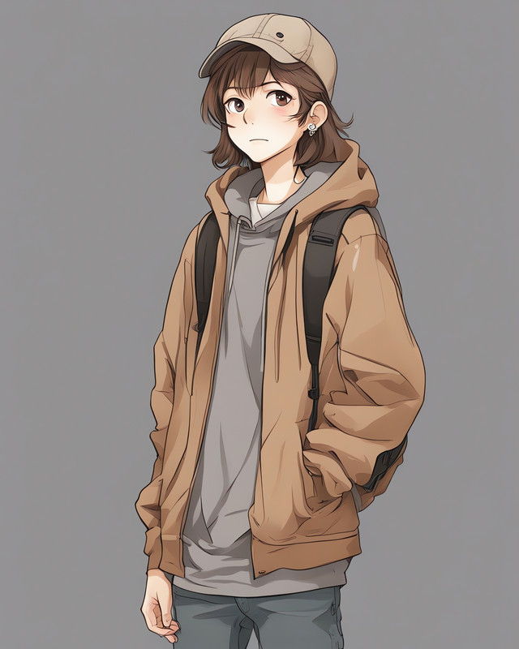
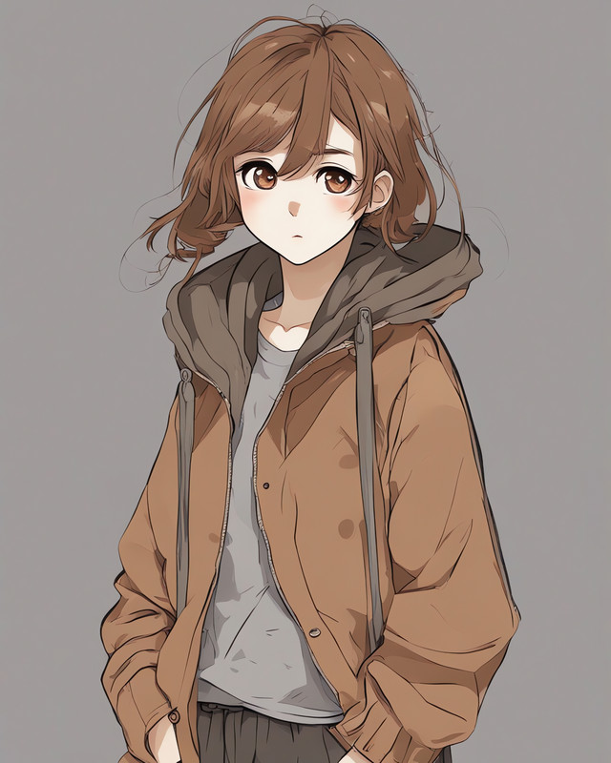


Slide 2
RENJI

Slide 3
SORA

Slide 4
KAITO

Slide 5
TUSKI

Slide 6
MITSUI

